Slide 1
Neživá příroda - voda
Registrační číslo projektu: CZ.1.07/1.1.38/02.0025
Název projektu: Modernizace výuky na ZŠ Slušovice, Fryšták, Kašava a Velehrad
Tento projekt je spolufinancován z Evropského sociálního fondu a státního rozpočtu České republiky.
Pří_147_Rozmanitost přírody_Neživá příroda – voda
Autor: Mgr. Helena Uhříková
Škola: Základní škola Fryšták, okres Zlín, příspěvková organizace

Slide 2
Anotace:
Digitální učební materiál je určen pro opakování, upevňování a rozšiřování, seznámení, procvičování, srovnávání, …
Materiál rozvíjí, podporuje, prověřuje, vysvětluje, …
Je určen pro předmět ……. a ročník ………
Tento materiál vznikl jako doplňující materiál k učebnici: …přesná citace učebnice, včetně ISBN (dle generator.citace.com)
Digitální učební materiál je určen pro seznámení žáků s vodou jako součástí neživé přírody.
V materiálu je popsáno rozdělení zásob vody na Zemi a cyklus koloběhu vody, vysvětlen pojem skupenství vody.
Je určen pro předmět přírodověda a 4. ročník.
Tento materiál vznikl jako doplňující materiál k učebnici:
ŠTIKOVÁ, Věra. Člověk a jeho svět: přírodověda pro 4. ročník. Ilustrace Hana Berková, Alena Baisová. Brno: Nová škola, c2010, 2 sv. Duhová řada. ISBN 978-80-7289-212-9.

Slide 3
Voda
• Je nejrozšířenější látka na naší planetě.
• Doprovází nás na každém kroku našeho života.
• Existují živé organismy, které dokážou žít bez kyslíku, bez slunečního záření, bez různých živin, ale bez vody NE.
• Na celém světě není nic měkčího a poddajnějšího než voda. Voda zároveň může být tak silná, že rozdrtí skálu.

Slide 4
Rozdělení zásob vody na Zemi
SLANÁ
SLADKÁ
povrchová voda
voda v ledovcích
podpovrchová voda

Slide 5
Voda v ledovci

Slide 6
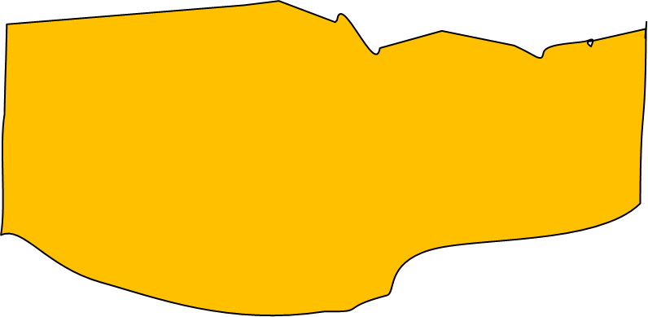
Podpovrchová voda
Voda v půdě
Voda
v podzemí
Studna nebo pramen
Půda
Nepropustná hornina

Slide 7
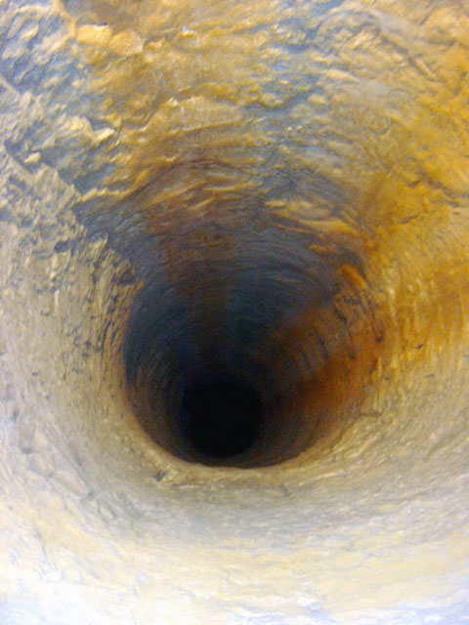
Studna
Pohled do studny

Slide 8
Úkol: Poznáš tento zvláštní typ pramene?
GEJZÍR

Slide 9
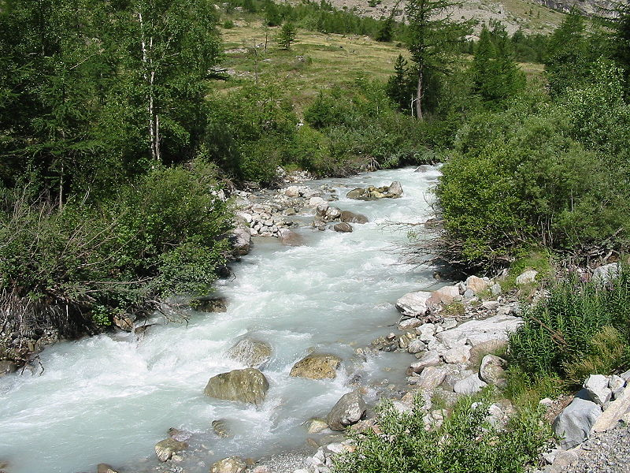
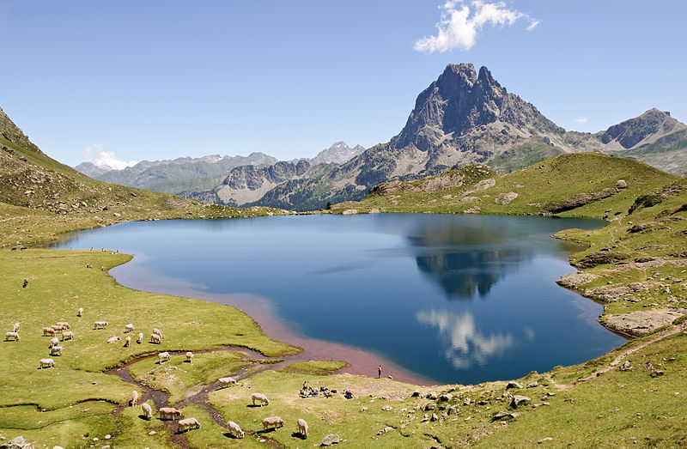
Povrchová voda
Tekoucí
Nádrže

Slide 10
Koloběh vody
děj, který se stále opakuje,
děj, díky kterému dochází k obnově podzemních zdrojů sladké vody – slaná voda oceánů se odpařováním dostane na zem v podobě sladkého deště nebo sněhu.
Průběh:
Slunce ohřívá vodu v mořích a způsobuje tak její vypařování.
Pára stoupá a v určité výšce vytváří mraky.
Vítr přenese mraky nad pevninu.
Voda z mraků padá k zemi jako déšť nebo sníh.
Část vody vsákne do podzemí, část vody naplní jezera nebo potoky a řeky.
Voda z potoků a řek se vlévá zpět do moře.

Slide 11
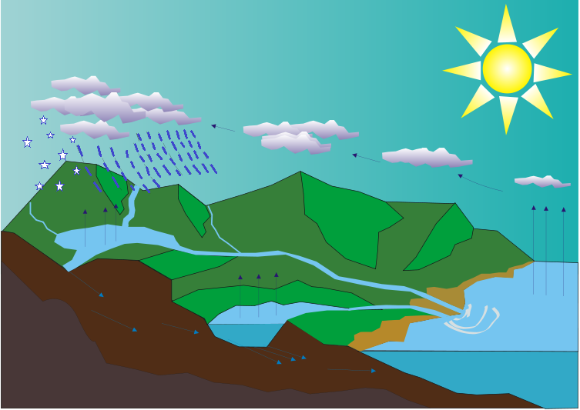
Schéma koloběhu vody
Slunce hřeje
Voda padá k zemi jako déšť nebo sníh
Vítr žene mraky nad pevninu
Tvoří se mraky
Pára stoupá
Voda naplní řeky a jezera
Tekoucí voda se vlévá zpět do moře
Voda vsákne pod povrch

Slide 12
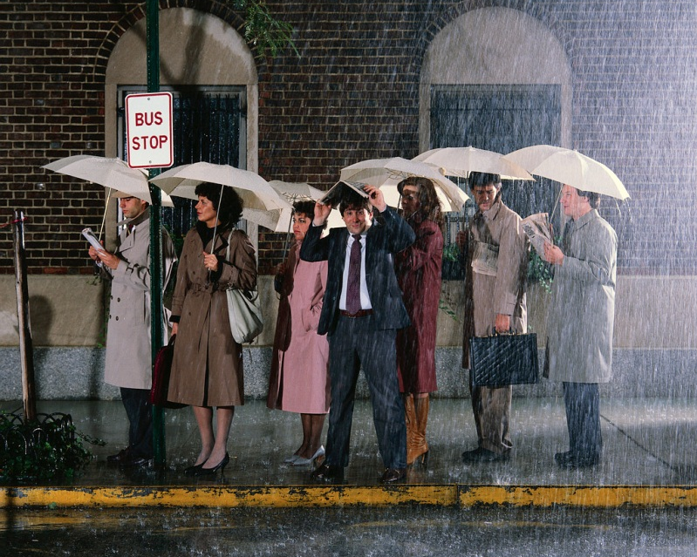
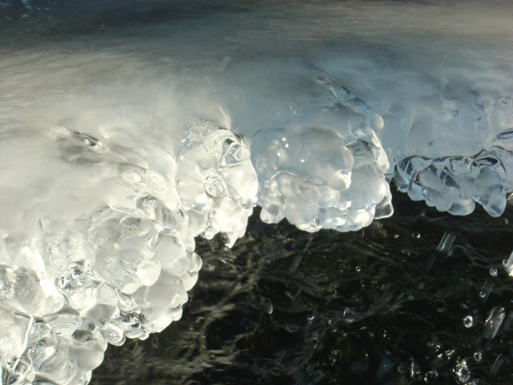
Skupenství vody
Voda je jediná látka na Zemi, která existuje ve třech skupenstvích.
100° C
O° C
pevné
kapalné
plynné

Slide 13
ÚKOL: Doplň text slovy z nápovědy. Doplněný text přepiš do sešitu.
Voda je nezbytnou podmínkou pro………….…….. Je přítomna všude kolem nás. Podle obsahu soli rozdělujeme vodu na Zemi na …………… a ……………. Největší zásoba sladké vody je v …………………. Povrchová voda se vyskytuje v podobě vodních toků a……………
Zemská voda je v neustálém pohybu: odpařováním vznikne …………, ta vytvoří mraky, mraky zanese ………….. nad pevninu, kde voda padá na Zemi v podobě deště či sněhu. Tomuto ději říkáme:……………………
Nápověda: koloběh vody, ledovci, život, slanou, sladkou, nádrží, vítr, pára.

Slide 14
ŘEŠENÍ ÚKOLU
Voda je nezbytnou podmínkou pro život. Je přítomna všude kolem nás. Podle obsahu soli rozdělujeme vodu na Zemi na slanou a sladkou. Největší zásoba sladké vody je v ledovci. Povrchová voda se vyskytuje v podobě vodních toků a nádrží.
Zemská voda je v neustálém pohybu: odpařováním vznikne pára, ta vytvoří mraky, mraky zanese vítr nad pevninu, kde voda padá na Zemi v podobě deště či sněhu. Tomuto ději říkáme koloběh vody.

Slide 15
ÚKOL: Odpověz na otázky
Které vody je na Zemi více?
Nachází se v ČR voda v ledovci?
Pomocí jaké stavby získáváme vodu z podzemí?
Povrchovou vodu rozdělujeme na:
Popiš koloběh vody na Zemi.
Při kolika stupních Celsia tuhne voda?
Při kolika stupních Celsia se voda mění v páru?
slané
sladké
ano
ne
studny
tekoucí
v nádržích
O˚ C
IOO˚ C

Slide 16
Použité zdroje:
149009main image feature 576 antartic.jpg. In: Wikipedia: the free encyclopedia [online]. San Francisco (CA): Wikimedia Foundation, 2001-, 28. 7. 2006, 03:26 [cit. 2013-01-21]. Dostupné z: http://commons.wikimedia.org/wiki/File:149009main_image_feature_576_antartic.jpg?uselang=cs
Plage de Western Australia.JPG. In: Wikipedia: the free encyclopedia [online]. San Francisco (CA): Wikimedia Foundation, 2001-, 18:18, 6 February 2011 [cit. 2013-01-21]. Dostupné z: http://commons.wikimedia.org/wiki/File:Plage_de_Western_Australia.JPG
Water cycle blank.svg. In: Wikipedia: the free encyclopedia [online]. San Francisco (CA): Wikimedia Foundation, 2001-, 19:27, 14 November 2010 [cit. 2013-01-21]. Dostupné z: http://commons.wikimedia.org/wiki/File:Water_cycle_blank.svg
Icewithwater.JPG. In: Wikipedia: the free encyclopedia [online]. San Francisco (CA): Wikimedia Foundation, 2001-, 10:45, 15 October 2006 [cit. 2013-01-21]. Dostupné z: http://commons.wikimedia.org/wiki/File:Icewithwater.JPG
GeysirEruptionNear.jpg. In: Wikipedia: the free encyclopedia [online]. San Francisco (CA): Wikimedia Foundation, 2001-, 21:37, 9 December 2005 [cit. 2013-01-21]. Dostupné z: http://commons.wikimedia.org/wiki/File:GeysirEruptionNear.jpg

Slide 17
Použité zdroje:
Gentau Pic du Midi Ossau.jpg. In: Wikipedia: the free encyclopedia [online]. San Francisco (CA): Wikimedia Foundation, 2001-, 13:01, 28 August 2010 [cit. 2013-01-21]. Dostupné z: http://commons.wikimedia.org/wiki/File:Gentau_Pic_du_Midi_Ossau.jpg
ŠTIKOVÁ, Věra. Člověk a jeho svět: přírodověda pro 4. ročník. Ilustrace Hana Berková, Alena Baisová. Brno: Nová škola, c2010, 2 sv. Duhová řada. ISBN 978-80-7289-212-9.
Alpine stream.jpg. In: Wikipedia: the free encyclopedia [online]. San Francisco (CA): Wikimedia Foundation, 2001-, 10. 8. 2005, 13:48 [cit. 2013-01-21]. Dostupné z: http://commons.wikimedia.org/wiki/File:Alpine_stream.jpg?uselang=cs
Tomice, studna.jpg. In: Wikipedia: the free encyclopedia [online]. San Francisco (CA): Wikimedia Foundation, 2001-, 26 June 2014 [cit. 2014-10-10]. Dostupné z: http://commons.wikimedia.org/wiki/File:Tomice,_studna.jpg
Bour Pless (ennen).jpg. In: Wikipedia: the free encyclopedia [online]. San Francisco (CA): Wikimedia Foundation, 2001-, 13 March 2011 [cit. 2014-10-11]. Dostupné z: http://commons.wikimedia.org/wiki/File:Bour_Pless_(ennen).jpg
www.office.microsoft.com

